Slide 1
HỆ THỐNG RAG HỖ TRỢ TRA CỨU
VĂN BẢN PHÁP LUẬT / Y TẾ VIỆT NAM
Đồ án tốt nghiệp, Khoa Công nghệ thông tin, Đại học Thủy lợi
Sinh viên: Nguyễn Minh Hiếu
Giảng viên hướng dẫn: TS. Nguyễn Trọng Nghĩa
Hà Nội, 2026

Slide 2
Bài toán và động lực
Tra cứu khó
LLM dễ “bịa”
Cần kiểm chứng
Văn bản pháp luật y tế lớn, phân tán, ngôn ngữ hình thức; người dân khó tìm đúng.
Hỏi thẳng mô hình ngôn ngữ cho câu trôi chảy nhưng có thể sai, không dẫn nguồn.
Lĩnh vực pháp lý đòi hỏi mọi khẳng định phải trích dẫn số hiệu văn bản cụ thể.
Giải pháp: Retrieval-Augmented Generation (RAG)
Truy xuất các đoạn văn bản đáng tin cậy → mô hình sinh trả lời dựa trên nguồn và trích dẫn → giảm bịa đặt, kiểm chứng được, cập nhật dễ.

Slide 3
Mục tiêu và phạm vi
1
Nghiên cứu kiến trúc RAG và các thành phần cho tiếng Việt (PhoBERT, ChromaDB, PhoGPT).
2
Thu thập, làm sạch, phân đoạn kho văn bản pháp luật ngành y tế từ nguồn chính thống.
3
Xây pipeline RAG hoàn chỉnh: phân đoạn → embedding → truy xuất → sinh phản hồi có trích dẫn.
4
Phát triển giao diện web hỏi–đáp; đánh giá định lượng và cải thiện chất lượng truy xuất.
Ràng buộc: vận hành trên máy cá nhân CPU 16GB (không bắt buộc GPU); chỉ văn bản còn hiệu lực.

Slide 4
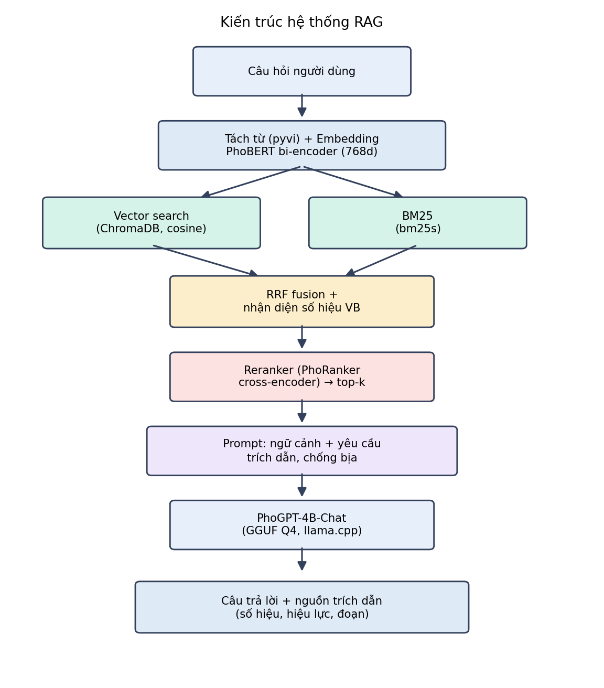
Kiến trúc hệ thống RAG
Luồng xử lý một câu hỏi:
• Tách từ (pyvi) + mã hóa câu hỏi (bi-encoder)
• Truy xuất song song: vector (ChromaDB) + BM25
• Hợp nhất RRF + nhận diện số hiệu văn bản
• Xếp hạng lại bằng cross-encoder (reranker)
• Sinh câu trả lời có trích dẫn bằng PhoGPT
Toàn bộ chạy offline, không cần Internet.

Slide 5
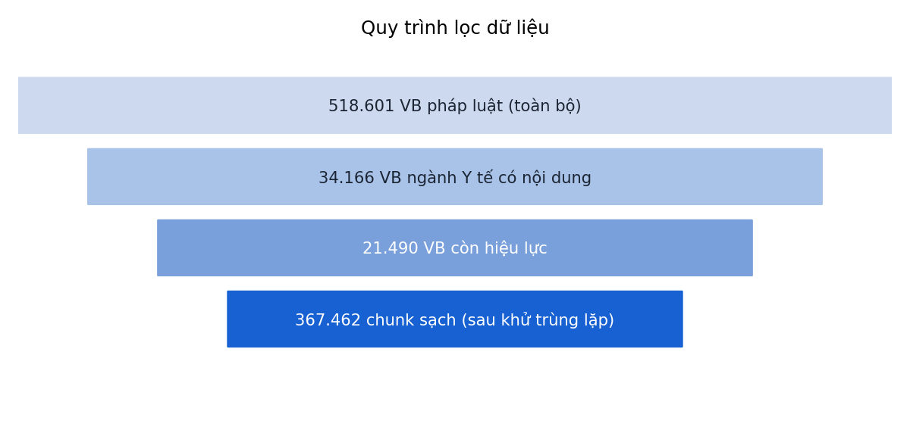
Dữ liệu và tiền xử lý
367.462
đoạn (chunk) sạch
21.490
văn bản còn hiệu lực
9.131
đoạn trùng đã loại

Slide 6
Pipeline truy xuất và các kỹ thuật
1. Tách từ pyvi
2. Hybrid BM25 + vector
Khớp phân phối huấn luyện PhoBERT, đòn bẩy mạnh nhất (+0,10 Hit@1).
Bù điểm yếu từ vựng/số hiệu của embedding; hợp nhất bằng RRF.
3. Nhận diện số hiệu
4. Reranker (cross-encoder)
Bắt mẫu “96/2023/NĐ-CP”, tiêm thẳng đúng văn bản vào ứng viên.
Đọc đồng thời câu hỏi + đoạn → xếp hạng tinh hơn bi-encoder.

Slide 7
Các mô hình sử dụng
Mô hình
Vai trò kỹ thuật
Mục đích trong hệ thống
vietnamese-bi-encoder
Bi-encoder (PhoBERT, 768d)
Mã hóa ngữ nghĩa câu hỏi/đoạn
bge-m3
Đa ngữ SOTA (568M, 1024d)
Mô hình nền mạnh hơn cho câu đời thường
PhoRanker
Cross-encoder (PhoBERT)
Xếp hạng lại; được fine-tune cho miền
PhoGPT-4B-Chat
LLM sinh (GGUF Q4, 2,36GB)
Sinh câu trả lời có trích dẫn, chạy CPU

Slide 8
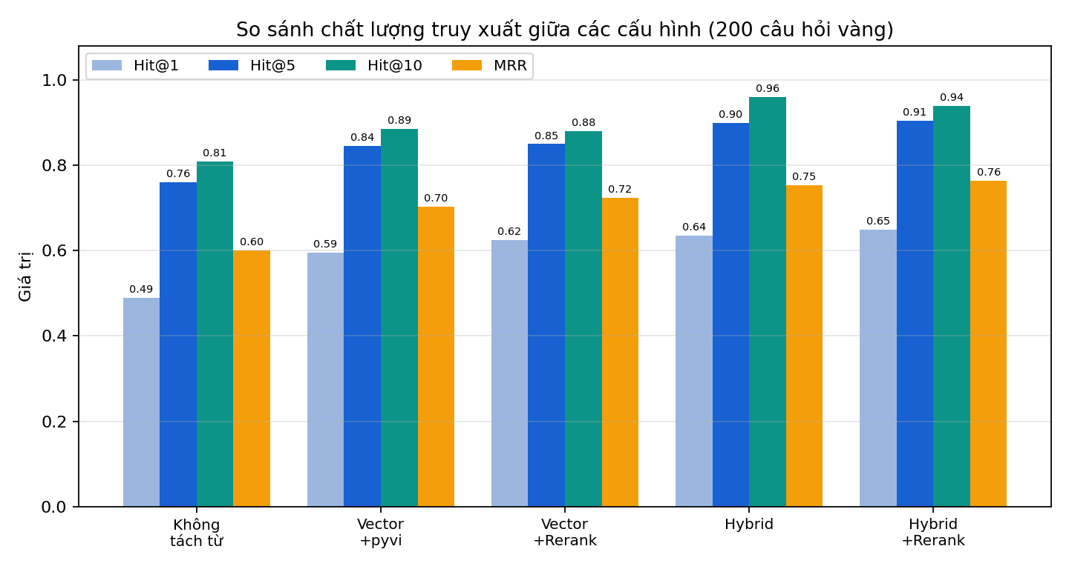
Kết quả truy xuất (bộ 200 câu hỏi)
Cấu hình tốt nhất
Hybrid + Reranker
Hit@1 = 0,650
MRR = 0,764
Hit@10 = 0,940
Mỗi kỹ thuật (tách từ, hybrid, reranker) đều đóng góp dương; ổn định khi mở rộng lên 650 câu.

Slide 9
Thách thức lớn nhất: câu hỏi diễn đạt tự nhiên
Người dân hỏi bằng ngôn ngữ đời thường, không dùng thuật ngữ pháp lý:
“mở quán ăn nhỏ” ✗ “cơ sở kinh doanh dịch vụ ăn uống”
“quầy thuốc ở quê” ✗ “cơ sở bán lẻ thuốc”
→ Khoảng cách từ vựng (lexical gap) khiến cả embedding lẫn BM25 đều hụt.
0,16
Hit@1 câu tự nhiên
(so với 0,65 câu mẫu)

Slide 10
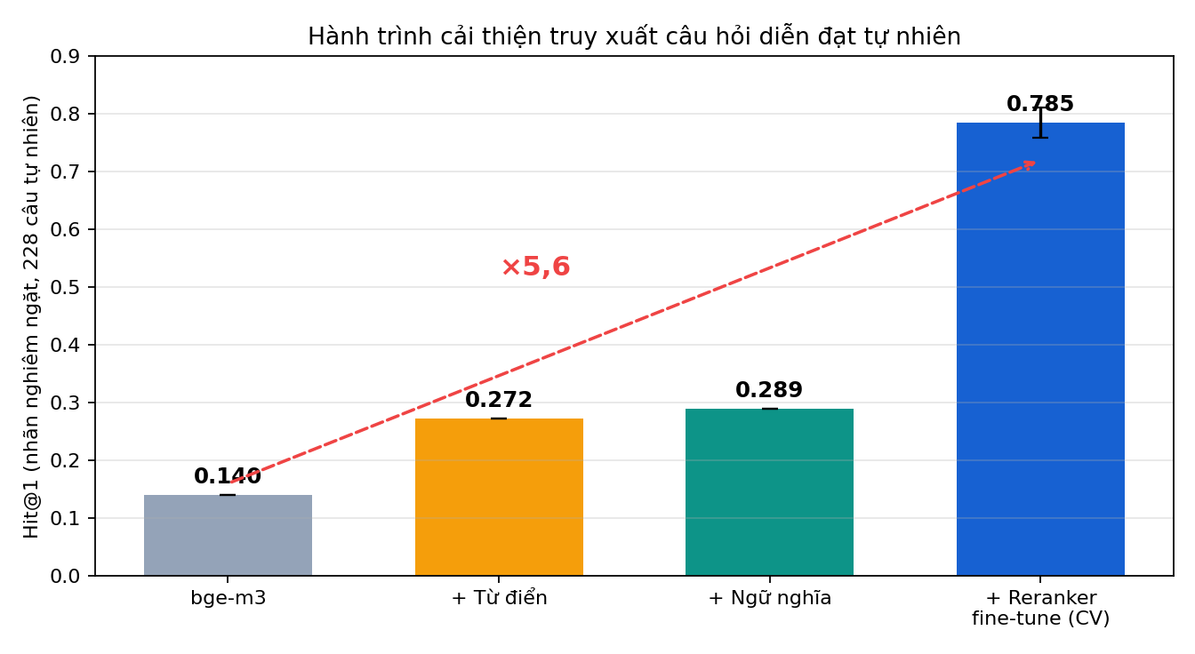
Hành trình cải thiện câu hỏi tự nhiên
Bốn kỹ thuật cộng dồn:
• bge-m3: mô hình nền mạnh hơn (không cần dữ liệu HL)
• Từ điển ánh xạ đời thường → pháp lý (131 mục)
• Mở rộng ngữ nghĩa: lexicon 12.839 cụm pháp lý
• Fine-tune reranker (kiểm chứng 5-fold CV)
Hit@1: 0,14 → 0,785 (×5,6)

Slide 11
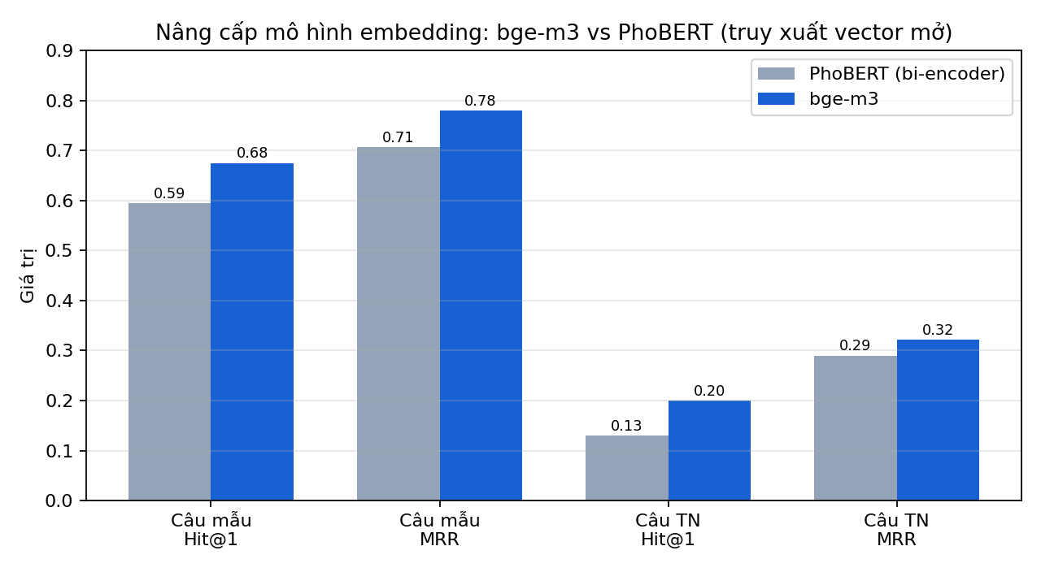
Kết quả sau cùng
Câu mẫu
Câu tự nhiên
Hit@1 gốc
Hit@1 gốc
0,650
0,160
→ cuối
→ cuối
0,925
0,785
Câu tự nhiên kiểm chứng 5-fold CV: 0,785 ± 0,026
Toàn bộ không cần dữ liệu gán nhãn lớn; reranker fine-tune trên 159 câu.

Slide 12
Tính trung thực khoa học
Báo cáo đầy đủ cả các hướng không thành công, kèm phân tích nguyên nhân:
Viết lại truy vấn (LLM)
HyDE
PhoGPT-4B bịa trích dẫn, không tuân chỉ dẫn → giảm.
Đoạn giả định chèn số hiệu sai → “cướp lái” truy xuất.
Fine-tune dữ liệu hình thức
Reranker thô / lexicon quá lớn
Sai loại dữ liệu → quên thảm họa, giảm mạnh.
Pipeline phải tinh chỉnh theo mô hình nền.
Cảnh báo trung thực về reranker fine-tune
Mức tăng lớn một phần do mô hình học “ưu tiên văn bản cấp Luật” khớp quy ước nhãn → đã lập phiếu thẩm định chuyên gia để xác nhận.

Slide 13
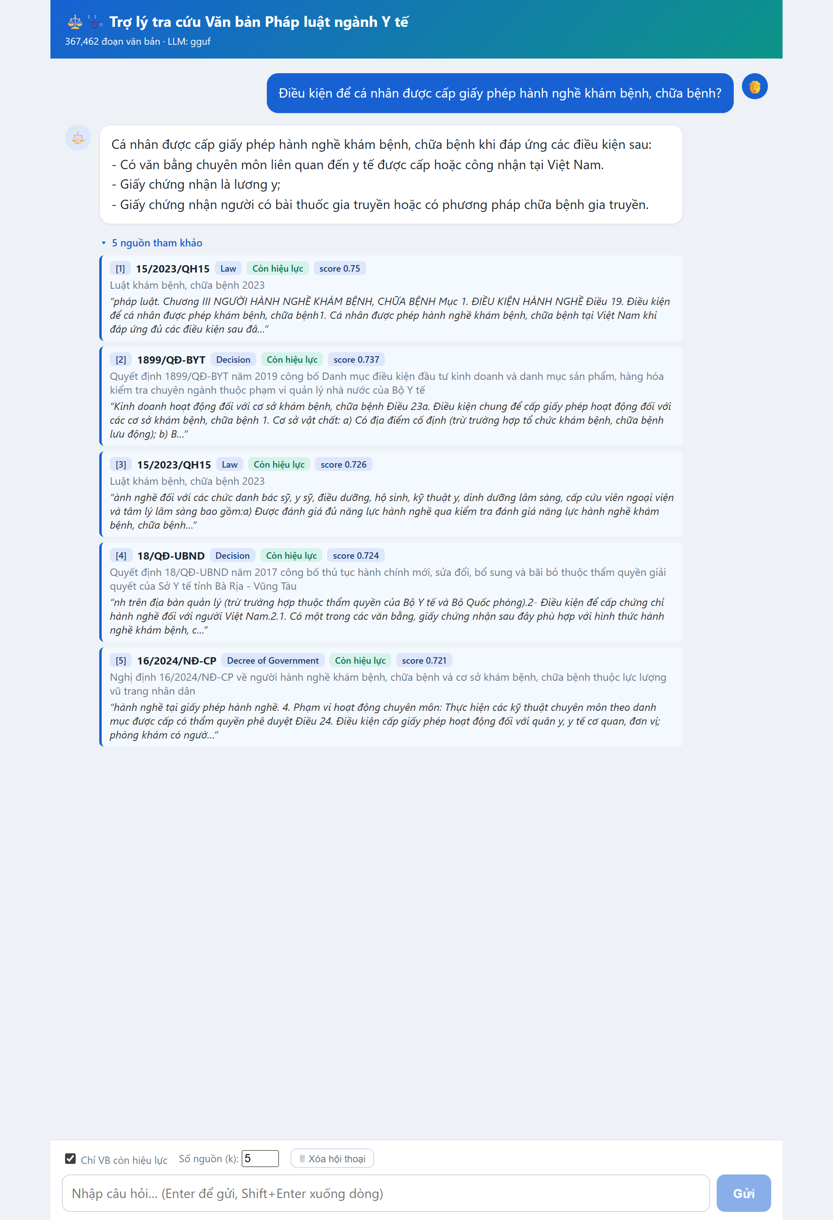
Giao diện web demo
Ứng dụng web (React + FastAPI)
• Hỏi–đáp dạng chat
• Hiển thị nguồn: số hiệu, hiệu lực, trích đoạn
• Lưu lịch sử phía trình duyệt
• Chạy hoàn toàn offline

Slide 14
Kết luận và hướng phát triển
Kết luận
• Hệ thống RAG hoàn chỉnh chạy CPU 16GB, web offline.
• Mọi kỹ thuật được kiểm chứng có đối chứng (200→650 câu).
• Giải quyết câu hỏi tự nhiên: Hit@1 0,16 → 0,785 (5-fold CV).
• Đóng góp: nhận diện số hiệu, từ điển ánh xạ, mở rộng ngữ nghĩa, reranker fine-tune.
Hướng phát triển
• Thẩm định chuyên gia + cross-validation rộng hơn cho reranker.
• Bộ dữ liệu câu đời thường có nhãn quy mô lớn.
• Tăng tốc phần sinh (GPU/dịch vụ); đo độ trung thực câu trả lời.
• Mở rộng sang các lĩnh vực pháp luật khác.

Slide 15
Xin cảm ơn quý thầy cô!
Rất mong nhận được góp ý của Hội đồng

